Slide 1



پردیس شهید رجایی
ارومیه
درس :
ارزشیابی کیفی - توصیفی
مدرس:
دکتر زین العابدین درویشی
ابزار پرسیدن
گفت وگو و يا پرسيدن، روشي براي ايجاد حلقه‌ي بازخوردِ مستمر و پوياست که موجب توسعه‌ي شناخت معلّم از ميزان و نحوه‌ي درک و فهم دانش‌آموز از مفاهيم و موضوعات يادگرفته شده است. معلّم در اين ميان، دانش‌آموز را به صورت غير مستقيم ارزش‌يابي مي‌کند. هر پرسش معلّم كه از پي پاسخ دانش‌آموز مطرح مي‌شود دانش‌آموزان را به سمت درک وسيع‌تر موضوع و مفهوم سوق مي‌دهد و اين راهي است كه مي‌توان با آن پيشرفت دانش‌آموز را ارزشیابي نمود.

Slide 2
پردیس شهید رجایی
ارومیه
درس :
ارزشیابی کیفی - توصیفی
مدرس:
دکتر زین العابدین درویشی
نکات مهم در اجراي روش پرسيدن
بيش‌ترين تلاش و کوشش خود را مصروف سؤالاتي بکنيد که موجب کاويدن و مطالعه‌ي مسائل مهم شود، تا ميزان فهم و قدرت تفکر دانش‌آموزان تقويت شود.
فرصت پاسخ‌گويي افزايش داده شود تا دانش‌آموزان فرصت فکرکردن پيدا کنند.
بايد از همه‌ي دانش‌آموزان انتظار پاسخ‌گويي داشت. به عبارت ديگر، اجازه نبايد داد تنها افراد محدودي پاسخ گوي پرسش‌ها باشند.
توجه بايد داشت که عمدتاً اين پرسش‌ها و پاسخ‌ها شفاهي است.
قبل از تدریس، چند سوال اساسی ومهم مربوط به موضوع درس برای فراگیران طرح کنید.
پاسخ‌هاي درست يا نادرستِ دانش‌آموزان، هر دو مي‌تواند در شناخت ميزان درک و فهم دانش‌آموزان کمک کند؛ زيرا هدف، اصلاح متأملانه و متفکرانه است، نه اين که در لحظه‌ي اول پاسخ درست دريافت گردد.

Slide 3
پردیس شهید رجایی
ارومیه
درس :
ارزشیابی کیفی - توصیفی
مدرس:
دکتر زین العابدین درویشی
ابزار ثبت مشاهدات
انواع ثبت مشاهده
واقعه نگاری
چک لیست

Slide 4
پردیس شهید رجایی
ارومیه
درس :
ارزشیابی کیفی - توصیفی
مدرس:
دکتر زین العابدین درویشی
چک لیست یا سیاهه رفتار
عبارت است از فهرستي از مفاهيم، مهارت ها، فرآيندها و يا نگرش هاي ويژه‌اي که شما در نظر داريد حضور يا عدم حضور آنها را در رفتار، گفتار یا عملکرد وفعالیت دانش آموزان ثبت کنيد.
دو نمونه از چک لیست تهیه شده از دو موضوع متفاوت در اسلاید های بعدی ارائه شده است :

Slide 5
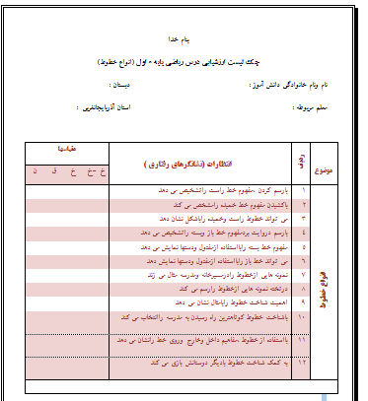
پردیس شهید رجایی
ارومیه
درس :
ارزشیابی کیفی - توصیفی
مدرس:
دکتر زین العابدین درویشی

Slide 6
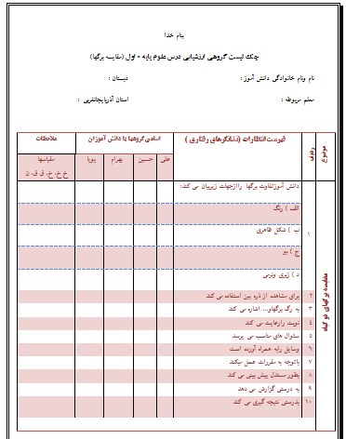
پردیس شهید رجایی
ارومیه
درس :
ارزشیابی کیفی - توصیفی
مدرس:
دکتر زین العابدین درویشی

Slide 7
پردیس شهید رجایی
ارومیه
درس :
ارزشیابی کیفی - توصیفی
مدرس:
دکتر زین العابدین درویشی
واقعه نگاری
يکي ديگر از ابزارهاي ثبت مشاهدات معلّم، واقعه‌نگاري است. اين ابزار، براي ثبت وقايع و رويدادهايي معني‌دار، که گهگاه معلّم در کلاس و مدرسه از دانش‌آموزان مشاهده مي‌کند، مناسب است.اما از اين ابزار، بر خلاف چک لیست ها، به صورت منظم استفاده نمي‌شود. رفتارها و فعاليت‌هاي خاصي که از کودک سر مي زند، عمدتاً موضوع خوبي براي واقعه‌نگاري است.

Slide 8
پردیس شهید رجایی
ارومیه
درس :
ارزشیابی کیفی - توصیفی
مدرس:
دکتر زین العابدین درویشی
عناصر واقعه نگاري
هر واقعه نگاري داراي سه بخش:توصيف عيني رويداد؛تفسير آن و نتیجه گیری وارائه راه حل است . بنابراين، در بخش توصيف، آن‌چه واقعاً رخ داده است، نوشته شده و سپس، آن رويداد تفسير مي‌گردد. در بخش تفسير، به دلايل احتمالي و راه‌ حل ها يا نتايج مثبت و منفي آن نيز اشاره مي‌شود، ودرانتها تصمیم گیری برای انتخاب راه حلهای منطقی می باشد.

Slide 9
پردیس شهید رجایی
ارومیه
درس :
ارزشیابی کیفی - توصیفی
مدرس:
دکتر زین العابدین درویشی
یک نمونه از واقعه نگاری
نام دانش آموز: بهرام ... تاريخ: مکان: کلاس
واقعه (رویداد): معجزه تشویق
----------------------------------------------------------------------------
شرح رویداد: دانش آموزی بنام بهرام ... که وضعیت درسی نامطلوبی داشت وعلاقه ای به فعالیت وکار گروهی نداشت با تشویق های حساب شده و توجه بیشتر بطور شگفت انگیزی پیشرفت نمود.
تفسیر رویداد: بهرام بر خلاف روزهاي گذشته، امروز در درس رياضي فعاليت خوبي داشت ، او تکاليف خود را آماده کرده بود و داوطلبانه تمريناتي را روي تخته سياه حل کرد . هم‌چنين، به حميد و جلال در اصلاح تکاليفشان کمک کرد. معلوم بود به خوبي درس را فهميده است.تشويق هاي من او را بسيار خوشحال کرده بود.
نتیجه گیری : همان گونه که حدس مي زدم بهرام آمادگي خوبي براي در ک و فهم درس ها، به ويژه رياضي، دارد.بايد با او کار شود . احتمالاً شب قبل با او در درس رياضي کار شده است.
ارائه راه حل : به نظر مي رسد توجيه والدين براي به کمک گرفتن فردي طي يکي دو هفته مي تواند عملکرد درسي او را تا حد قابل قبولي بالا ببرد و اعتماد به نفس او را بهبود بخشد. تشویق های به موقع وبا ابزار مناسب درشغل معلمی معجزه می کند.

Slide 10
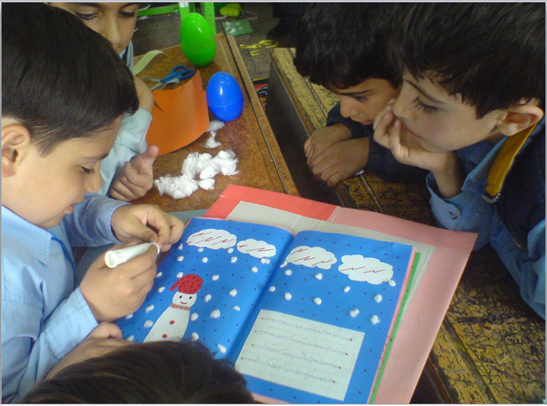
پردیس شهید رجایی
ارومیه
درس :
ارزشیابی کیفی - توصیفی
مدرس:
دکتر زین العابدین درویشی
يک فعاليت واقعه نگاری
از این تصویر که در آن حامد دانش آموز کلاس دوم در حال تولید کاردستی با همکاری دوستانش می باشد یک گزارش تهیه نمائید.

